Slide 1
ENGRANANDO LA VISION

Slide 2
EXODO 3:3
6. Éxodo 3:3: Entonces Moisés dijo: Iré yo ahora y veré esta grande visión, por qué causa la zarza no se quema.

Slide 3
Génesis 26:4
4.
ABRAHAM SE ENGRANO Multiplicaré tu descendencia como las ESTRELLAS del cielo, y daré a tu descendencia todas estas tierras; y todas las naciones de la tierra serán benditas en tu simiente,

Slide 4
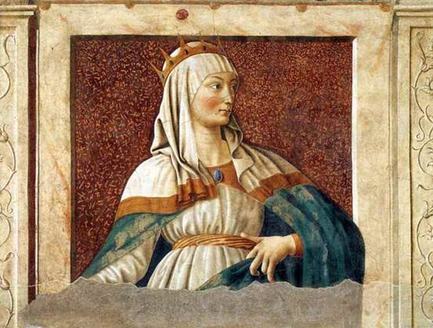
LA REYNA ESTHER SE ENGRANO EN LA ESTRATEGIA
ESPIRITUAL
ESTHER 4:16

Slide 5
4:16 Ve y reúne a todos los judíos que se hallan en Susa, y ayunad por mí, y no comáis ni bebáis en tres días, noche y día; yo también con mis doncellas ayunaré igualmente, y entonces entraré a ver al rey, aunque no sea conforme a la ley; y si perezco, que perezca.

Slide 6
ESTHER 5:1-3
5:1 Aconteció que al tercer día se vistió Ester su vestido real, y entró en el patio interior de la casa del rey, enfrente del aposento del rey; y estaba el rey sentado en su trono en el aposento real, enfrente de la puerta del aposento.

Slide 7
5:2 Y cuando vio a la reina Ester que estaba en el patio, ella obtuvo gracia ante sus ojos; y el rey extendió a Ester el cetro de oro que tenía en la mano. Entonces vino Ester y tocó la punta del cetro. 5:3 Dijo el rey: ¿Qué tienes, reina Ester, y cuál es tu petición? Hasta la mitad del reino se te dará.

Slide 8
22.PABLO SE ENGRANO EN EL CICLO
EVANGELISTICOS
1 DE CORINTIOS 3:6-7
Yo planté, Apolos regó; pero el crecimiento lo ha dado Dios.
7. Así que ni el que planta es algo, ni el que riega, sino Dios, que da el crecimiento.

Slide 9
3. JOSUE SE ENGRANO EN LA CASA
Josué 24:15:
Y si mal os parece servir a Jehová, escogeos hoy a quién sirváis; si a los dioses a quienes sirvieron vuestros padres, cuando estuvieron al otro lado del río, o a los dioses de los amorreos en cuya tierra habitáis; pero YO Y MI CASA serviremos a Jehová.

Slide 10
9
4. EL SEÑOR TENIA SUS RETIROS
Lucas 9:10:
Vueltos los apóstoles, le contaron todo lo que habían hecho. Y tomándolos, se retiró aparte, a un lugar desierto de la ciudad llamada Betsaida.

Slide 11
5. EL SEÑOR TENIA SU DISCIPULADO
Marcos 9:31
Porque enseñaba a sus discípulos, y les decía: El Hijo del Hombre será entregado en manos de hombres, y le matarán; pero después de muerto, resucitará al tercer día.

Slide 12
6.LA REUNION DE LIDERES
Joel 2:16:
Reunid al pueblo, santificad la reunión, juntad a los ancianos, congregad a los niños y a los que maman, salga de su cámara el novio, y de su tálamo la novia.

Slide 13
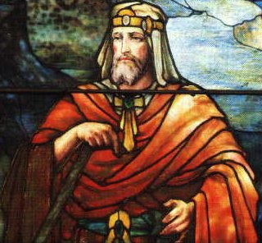
7.EL REY DAVID SE ENGRANO CON LA VISION CON LA EXELENCIA

Slide 14
. 1 Crónicas 22:5: Y dijo David: Salomón mi hijo es muchacho y de tierna edad, y la casa que se ha de edificar a Jehová ha de ser magnífica por EXCELENCIA, para renombre y honra en todas las tierras; ahora, pues, yo le prepararé lo necesario. Y David antes de su muerte hizo preparativos en gran abundancia

Slide 15
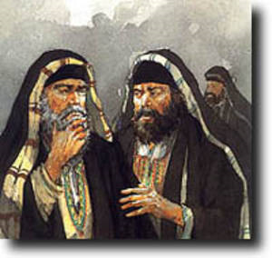
6.LOS QUE NO SE ENGRANARON CON DIOS
LOS JUDIOS DEL TIEMPO DE JESÚS
LUCAS 12:54-56

Slide 16
12:54 Decía también a la multitud: Cuando veis la nube que sale del poniente, luego decís: Agua viene; y así sucede. 12:55 Y cuando sopla el viento del sur, decís: Hará calor; y lo hace. 12:56 ¡Hipócritas! Sabéis distinguir el aspecto del cielo y de la tierra; ¿y cómo no distinguís este tiempo?

Slide 17
B) LOS PRINCIPES DE ESTE SIGLO
1 CORINTIOS 2:8
2:8 la que ninguno de los príncipes de este siglo conoció; porque si la hubieran conocido, nunca habrían crucificado al Señor de gloria.

Slide 18
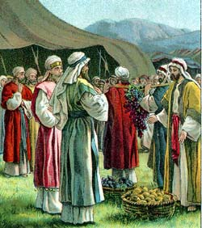
C) LOS 10 ESPIAS
NUMEROS 13:31-33

Slide 19
13:31 Mas los varones que subieron con él, dijeron: No podremos subir contra aquel pueblo, porque es más fuerte que nosotros.
13:32 Y hablaron mal entre los hijos de Israel, de la tierra que habían reconocido, diciendo: La tierra por donde pasamos para reconocerla, es tierra que traga a sus moradores; y todo el pueblo que vimos en medio de ella son hombres de grande estatura.
13:33 También vimos allí gigantes, hijos de Anac, raza de los gigantes, y éramos nosotros, a nuestro parecer, como langostas; y así les parecíamos a ellos.

Slide 20
7.- ENGRANATE CON LA VISION
HAGEO 2:9

Slide 21
2:9 La gloria postrera de esta casa será mayor que la primera, ha dicho Jehová de los ejércitos; y daré paz en este lugar, dice Jehová de los ejércitos.

Slide 22
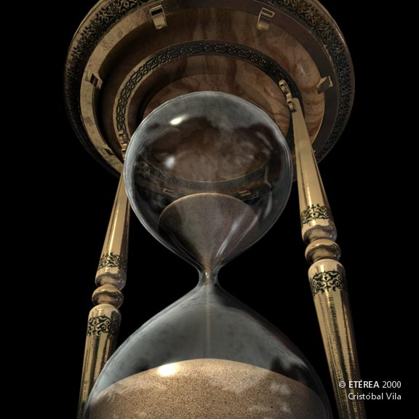
ES TIEMPO DE ENGRANARTE
ECLESIASTES 9:11

Slide 23
9:11 Me volví y vi debajo del sol, que ni es de los ligeros la carrera, ni la guerra de los fuertes, ni aun de los sabios el pan, ni de los prudentes las riquezas, ni de los elocuentes el favor; sino que tiempo y ocasión acontecen a todos.

Slide 24
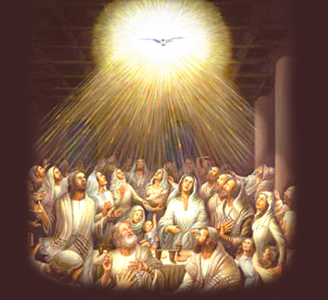
ES TIEMPO DE AVIVAMIENTO
JOEL 2:28-29

Slide 25
2:28 Y después de esto derramaré mi Espíritu sobre toda carne, y profetizarán vuestros hijos y vuestras hijas; vuestros ancianos soñarán sueños, y vuestros jóvenes verán visiones. 2:29 Y también sobre los siervos y sobre las siervas derramaré mi Espíritu en aquellos días.

